Slide 1
第十六章讨论问题
在今天的课程之后，如果你是小组长，小组中一个福音朋友悄悄告诉你他/她是同性恋，你会怎么想，怎么做？
如果你有一位教会同工，对同性恋者非常厌恶，不希望同性恋者参与查经和教会活动，你如何帮助他/她？

Slide 2
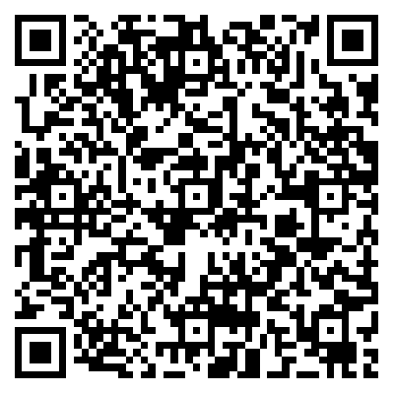
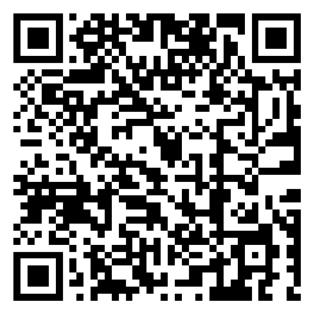
补充材料
关于基督徒面对同性恋话题的探讨。
和我一样受同性吸引的基督徒，不是教会的威胁https://zh.christianitytoday.com/2023/06/same-sex-attraction-not-threat-zh-hans/
从同性恋到福音：贝克特·库克引人入胜的故事https://www.tgcchinese.org/article/gay-gospel-becket-cook

